Slide 1



TRƯỜNG TIỂU HỌC NINH GIA
CHÀO MỪNG QUÝ THẦY CÔ
VỀ DỰ GIỜ THĂM LỚP
Môn Toán lớp 3
BÀI 52: LUYỆN TẬP CHUNG (TIẾT 2)

Slide 2


Slide 3
Thứ Ba ngày 24 tháng 2 năm 2026
TOÁN
BÀI 53: LUYỆN TẬP CHUNG (TIẾT 2)
1
a) Tính diện tích hình vuông có cạnh 9 cm.
b)Tính diện tích hình chữ nhật có chiều dài 9 cm và chiều rộng 6 cm.
a) Bài giải
Diện tích hình vuông là:
9 x 9 = 81 (cm²)
Đáp số: 81 cm²
b) Bài giải
Diện tích hình chữ nhật là:
9 x 6 = 54 (cm²)
Đáp số: 54 cm²

Slide 4
Thứ Ba ngày 24 tháng 2 năm 2026
TOÁN
BÀI 53: LUYỆN TẬP CHUNG (TIẾT 2)
2
Một hình chữ nhật có chiều rộng 6 cm, chiều dài gấp đôi chiều rộng. Tính diện tích hình chữ nhật đó.
Bài giải
Chiều dài hình chữ nhật là:
6 x 2 = 12 (cm)
Diện tích hình chữ nhật là:
12 x 6 = 72 (cm²)
Đáp số: 240 cm²

Slide 5
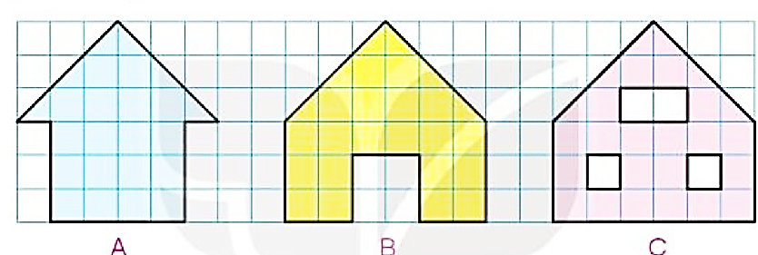
Thứ Ba ngày 24 tháng 2 năm 2026
TOÁN
BÀI 53: LUYỆN TẬP CHUNG (TIẾT 2)
3
Việt cắt được các miếng bìa như hình dưới đây. Hai miếng bìa nào có diện tích bằng nhau?
Từ miếng bìa A, ta cắt bỏ hai bên mỗi bên 3 ô vuông ta được hình B và C.
2 hình B và C mỗi hình đều thiếu 4 ô vuông.
Vậy hình B và C có diện tích bằng nhau.

Slide 6
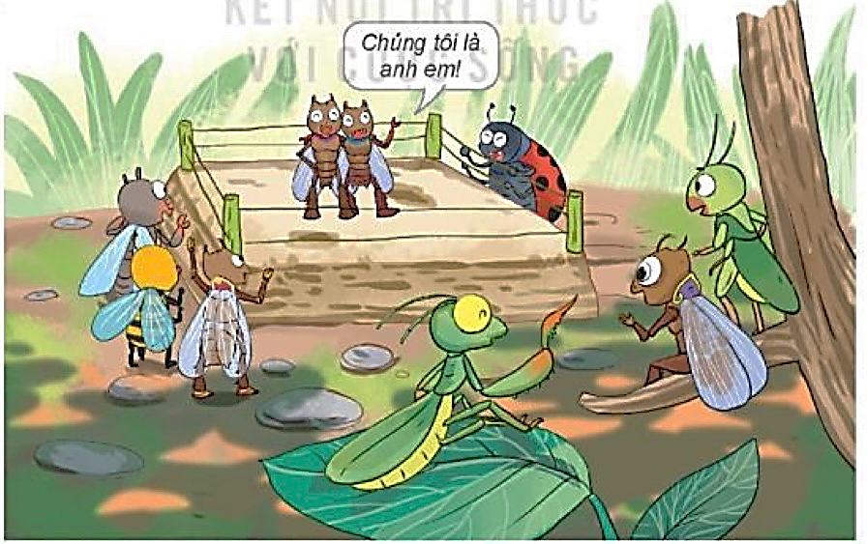
Thứ Ba ngày 24 tháng 2 năm 2026
TOÁN
BÀI 53: LUYỆN TẬP CHUNG (TIẾT 2)
4
Một võ đài hình vuông có chu vi 36 cm. Tính diện tích của võ đài đó.
Bài giải
Cạnh hình vuông là:
36 : 4 = 9 (cm)
Diện tích hình vuông là:
9 x 9 = 81 (cm²)
Đáp số: 81 cm²

Slide 7
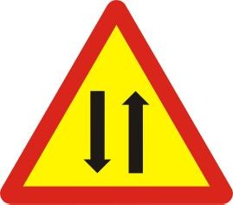
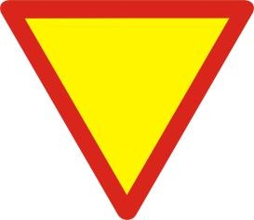









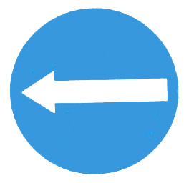
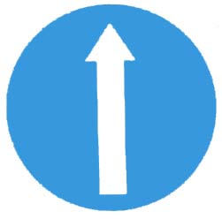
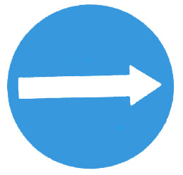

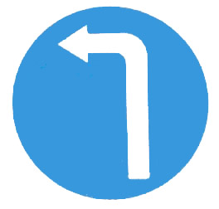

Thứ……ngày…..tháng…..năm…….
TOÁN
Trò chơi: CHẤP HÀNH LUẬT LỆ GIAO THÔNG
Đường
hai chiều
Giao nhau với
đường ưu tiên
Có trẻ em
đi qua
Có đường dành
cho người đi bộ
Giao nhau với
đường có đèn đỏ
Có đường dành
cho người đi xe đạp
Cấm ô tô
Cấm xe máy
Cấm xe đạp
Cấm người đi bộ
Đường cấm
Các loại xe
Cấm đi ngược chiều
Hướng đi trái
phải theo
Hướng đi thẳng
phải theo
Hướng đi phải
phải theo
Chỉ được rẽ trái
hoặc phải
Chỉ được
rẽ trái
Chỉ được
rẽ phải

